Slide 1
ARQUITETURA DE SOFTWARE & INTELIGÊNCIA ARTIFICIAL
GastoCerto IA
Agente Pessoal de Gestão Financeira com API Gemini, Engenharia de Prompts, DDD e Frontend Orientado a Features
Mario Ferreira | Maicon Cruz • github.com/MarioSF1/projeto-ia-08102026

Slide 2



PROPOSTA DO SISTEMA
O que é o GastoCerto IA?
Linguagem Natural
Classificação IA
Controle de Metas
Registro conversacional de despesas diárias.
Categorização automática via Google Gemini.
Monitoramento de teto mensal em tempo real.

Slide 3

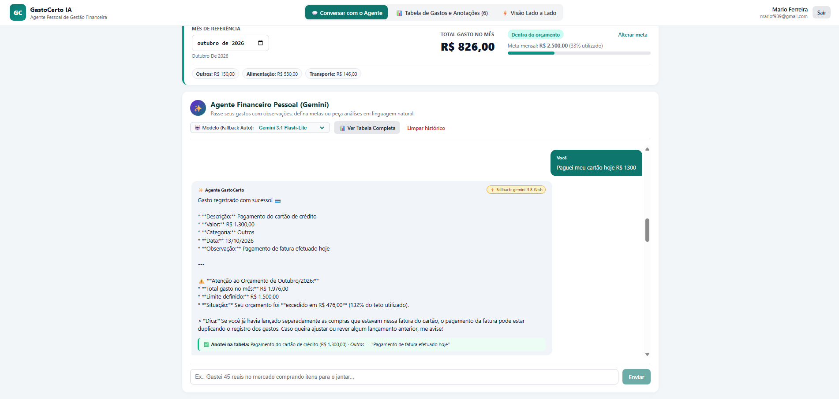
EXPERIÊNCIA DO USUÁRIO
Agente Conversacional Integrado
O usuário envia uma frase simples e o agente interpreta, persiste o lançamento e analisa o orçamento.
Extração: Valor, data, categoria e anotação.
Alerta de Teto: Aviso imediato de orçamento excedido.
Dica Proativa: Prevenção de duplicidade na fatura.

Slide 4

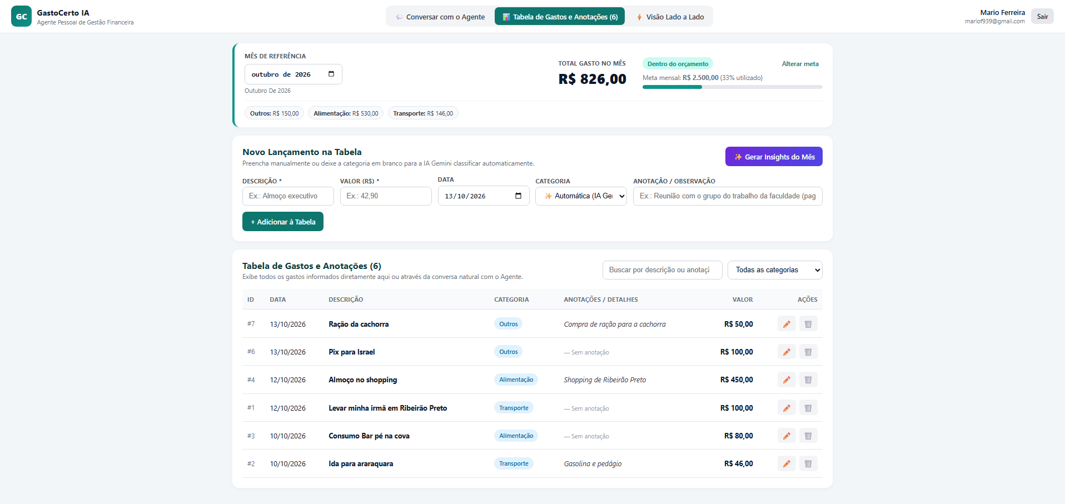
VISÃO ESTRUTURADA
Tabela de Gastos e Insights
Sincronia total entre os lançamentos via chat e o gerenciamento manual em tabela.
Categoria Automática: IA classifica quando deixada em branco.
Insights do Mês: Botão dedicado para análises financeiras.
Visão Híbrida: Modos Chat, Tabela ou Lado a Lado.

Slide 5
PILAR 01 • INTELIGÊNCIA ARTIFICIAL
Integração com API Gemini & Prompt Engineering

Slide 6
INTEGRAÇÃO COM A API DO GEMINI
Resiliência e Múltiplas Capacidades
Fallback Automático de Modelos
Extração de Dados Estruturados
Alternância transparente entre modelos Flash-Lite e Flash.
Conversão de texto livre em payload validado.
Inferência de Categoria
Consultoria Contextual
Classificação automática no formulário manual de gastos.
Geração de insights mensais sobre hábitos de consumo.

Slide 7
PROMPT ENGINEERING
Pipeline de Construção do Prompt
01
02
03
04
System Persona
Injeção de Contexto
Regras de Domínio
Output Estruturado
Papel de consultor financeiro objetivo.
Data atual, meta mensal e total acumulado.
Categorias válidas e cálculo de teto.
Resposta formatada mais ação de registro.

Slide 8
ENGENHARIA DE PROMPTS NA PRÁTICA
Da Frase Natural à Ação no Sistema
Entrada + Estado Injetado
Saída Determinística do Agente
Mensagem: "Paguei meu cartão hoje R$ 1300"
Persistência: R$ 1.300,00 em Outros (13/10/2026)
Contexto Temporal: 13/10/2026 (Outubro/2026)
Cálculo de Alerta: Total R$ 1.976 (132% utilizado)
Estado do Orçamento: Limite R$ 1.500 | Prévio R$ 676
Heurística: Alerta sobre duplicidade de compras do cartão

Slide 9
PILAR 02 • ARQUITETURA BACKEND
Organização com Domain-Driven Design (DDD)
Camada DDD | Elementos Principais | Responsabilidade no Projeto
Domain | Entidades, Value Objects, Contratos | Regras de gastos, categorias e metas mensais
Application | Use Cases, DTOs, Orquestrador IA | Fluxo do chat, montagem de contexto e comandos
Infrastructure | Gemini Client, Repositórios, Banco | Integração externa com SDK Gemini e persistência
Presentation / API | Controllers, Rotas, Middlewares | Exposição REST segura para o frontend

Slide 10
DESACOPLAMENTO E MANUTENIBILIDADE
Por que DDD em um Sistema com IA?
Domínio Protegido: A regra financeira não depende diretamente da SDK do Google Gemini.
Estratégia de Fallback Isolada: A troca entre modelos ocorre na infraestrutura sem afetar os casos de uso.
Alta Testabilidade: Regras de orçamento e prompts podem ser testados com mocks de forma determinística.
Linguagem Ubíqua: Termos como Gasto, Meta Mensal e Categoria guiam código e prompts.

Slide 11
PILAR 03 • ARQUITETURA FRONTEND
Frontend Orientado a Features
src/
├── app/
├── presentation/
│ ├── agent-chat/
│ ├── expenses-table/
│ ├── budget-summary/
│ └── auth/
└── shared/
├── components/
└── services/
Código agrupado por funcionalidade de negócio em vez de pastas técnicas genéricas.
Alta Coesão: Componentes, hooks e serviços juntos por domínio.
Composição Flexível: Facilita a "Visão Lado a Lado" unindo Chat e Tabela.
Escalabilidade: Novas features não poluem módulos existentes.

Slide 12
Obrigado!

